Slide 1
TES Online Pay System (TOPS) Tutorial
2025

Slide 2
Las hojas de tiempo de los empleados de TES están disponibles en http://tops.ucsd.edu/
Proceso:
Las hojas de horas se publicarán en TOPS normalmente el martes después del nuevo período de pago.
Recibirá una notificación por correo electrónico se publica su nueva hoja de horas.
Inicia un sesión en TOPS, cumplen sus hojas de horas y las envían a sus supervisores.
Las hojas de horas deben enviarse el jueves antes de que finalice el período de pago a la 1:30 p. m. para garantizar su cheque de pago a tiempo.
Reciberen recordatorios por correo electrónico en su correo de UCSD cada período de pago para recordarles cuando se deben las hojas de horas

Slide 3
Nota importante para los empleados de TES asignados a departamentos de Health:
Los empleados de TES deberán iniciar sesión en TOPS utilizando la dirección de correo electrónico de su campus (@ucsd.edu)/iniciar sesión en Active Directory del campus
Las notificaciones por correo electrónico de TOPS solo se enviarán a la dirección de correo electrónico de su campus que recibió de TES.
- NO usas su “@health.ucsd.edu” correo electrónico

Slide 4
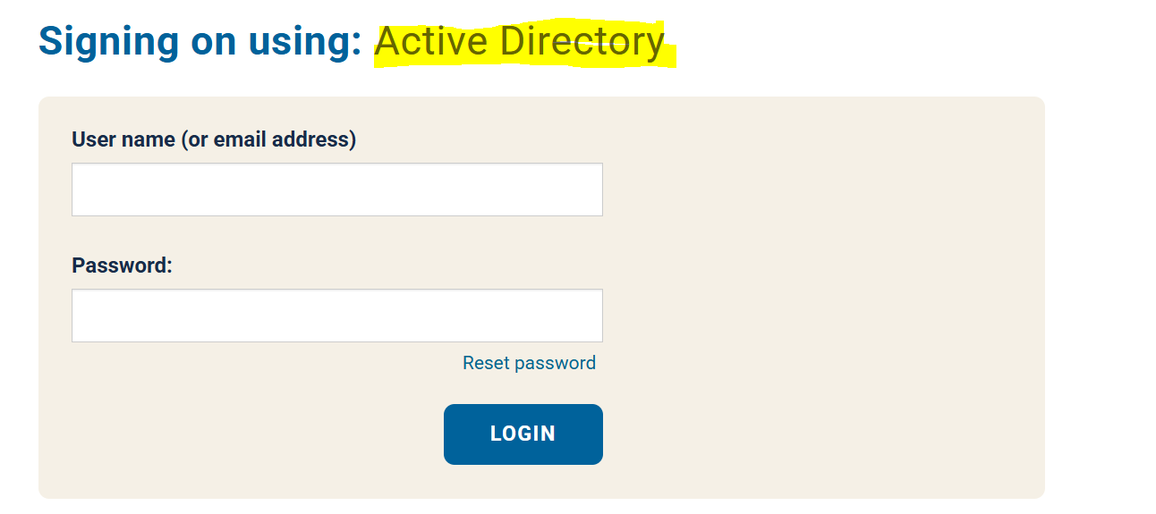
Iniciar sesión en TOPS
Go to http://tops.ucsd.edu/
Te llevará a la página de inicio de sesión de UCSD:
Inicie sesión utilizando su Active Directory y siga las indicaciones del sistema para iniciar sesión como parte del proceso de autenticación de DUO.

Slide 5
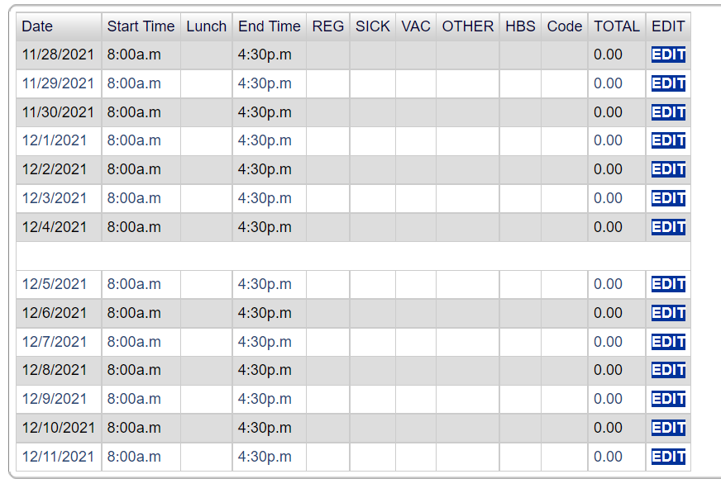
Sumisión de Horas
Cuando inicies sesión en TOPS, su hoja de tiempo para el período de pago actual debería aparecer automáticamente.
Si inicias sesión y no ve su nueva hoja de horas, aún no se ha publicado.
Puede ver las hojas de horas anteriores que ya se han procesado en “Signed Timsheets".
Asegúrese de que sea la hoja de horas del período de pago correcto que desea editar.
Su hoja de horas para el nuevo período de pago estará en blanco y se verá como la hoja de horas en la pantalla.--->
Clic "EDIT" junto al día que desea actualizar.

Slide 6
Sumisión de Horas de Trabajo
El horario de trabajo típico de UC San Diego es de 8:00 am a 4:30 pm con un período de almuerzo de 30 minutos. Los horarios de la mayoría de los empleados de TES se verán como en la foto.
*Tenga en cuenta: si trabaja en un horario alternativo, asegúrese de ingresar su hora exacta de inicio y finalización con la duración correcta del almuerzo/descanso.
Ingrese la cantidad de horas que realmente trabajo ese dia en la columna “Reg”
Una vez que haya registrado sus horas para ese día, haga clic en "Registrar Hours" y luego continúe con los días siguientes.
Deberá hacer clic en "Editar" nuevamente al día siguiente.

Slide 7
Sumisión de Horas de Vacaciones
Para registrar horas de vacaciones en su hoja de horas:
Ingrese su turno tipico, agrega su almuerzo que normalmente tomaría
Luego ingrese la cantidad de horas de vacaciones que planea tomar para ese día en la columna "VAC“
Si se tomó medio día (trabajó la mitad del día y luego tomó vacaciones la otra mitad), se vería como la siguiente hoja de horas:

Slide 8
Sumisión de Horas de Enfermedad
Para ingresar horas de enfermedad en su hoja de horas:
Ingrese su turno tipico, agrega su almuerzo que normalmente tomaría
Luego ingrese la cantidad de horas de enfermedad que planea tomar ese día en la columna “Sick”
Una vez que haya registrado sus horas para ese día, haga clic en "Registrar horas" y luego continúe con los días siguientes.

Slide 9
Sumisión de Horas para Entrevista de UC San Diego
Los empleados pueden utilizar hasta 2 horas por período de pago para entrevistarse para otros puestos de UC San Diego
Para ingresar el tiempo dedicado a una entrevista de trabajo de UC San Diego:
Ingrese su turno tipico, agrega su almuerzo que normalmente tomaría
Luego ingrese la cantidad de horas utilizadas para asistir a una entrevista de UC San Diego en la columna “Other”
Para ‘HBS Other Type’ escoje ‘Interview’
En la caja de "Comments:", incluir:
Interview date (Fecha de Intervista)
Job number (Numero de trabajo)
Name of interviewer (Nombre del entrevistador)
Luego clic "Record Comment"

Slide 10
Otros elementos a tener en cuenta
Si tiene algún problema o pregunta con el cronometraje, comuníquese con TESPayroll@ucsd.edu. Cuando se comunique, asegúrese de indicar su nombre y su identificación de empleado, si está disponible. Es útil si es específico y enumera detalles importantes para que sus preguntas pueda completarse a tiempo y incluye su supervisor en el correo electrónico (CC).
Si se toma un tiempo libre y no utilizas horas de vacaciones o enfermedad, agregue comentarios a la hoja de horas correspondiente para documentación de tiempo. Como un ejemplo: “Me tomaré libre el día de lunes a viernes (21/1-24/1) y elijo tomarme un permiso sin sueldo.”

Slide 11
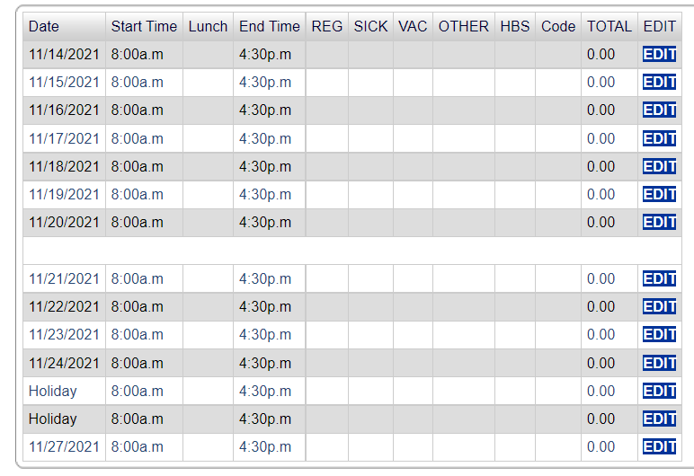
Dias Festivos
Los días festivos universitarias pagadas ya estarán indicadas en su hoja de horas con “Holiday” en lugar de la fecha. Para vacaciones universitarias:
NO ingrese horas en el día festivo si NO TRABAJÓ
SÓLO ingrese las horas si TRABAJÓ en el día festivo
Si trabajó durante el día festivo, toma nota en la sección de “Comments”
El pago de días festivos elegible lo calcula Central Payroll/UCPath una vez que Recursos Humanos envía su hoja de tiempo
* Debe trabajar al menos el 50 % de las horas de trabajo en los 2 períodos de pago anteriores al período de pago del día festivo para calificar para el pago de vacaciones.

Slide 12
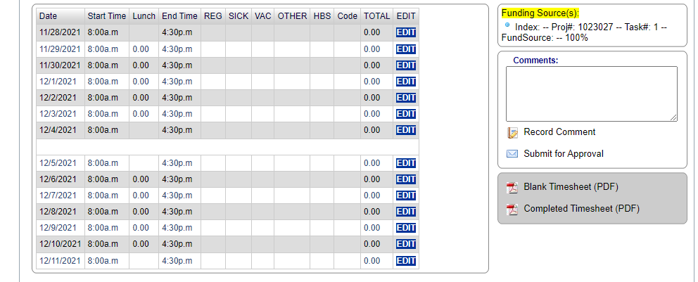
Sumisión de su Hoja de Horas Para Aprobación
Una vez que haya terminado de completar su hoja de horas:
Asegúrese de haber editado todos los días que desea para el período de tiempo.
Clic en "Submit for Approval“
No olvida hacer clic en “Submit for Approval", esto enviará una alerta por correo electrónico a su supervisor.
Se notificará a su supervisor que su hoja de horas está lista para aprobación.
Una vez que su supervisor apruebe su hoja de horas, recibirá una confirmación por correo electrónico de que se envió a Recursos Humanos.

Slide 13
Contactos
Si tiene algún problema para iniciar sesión en TOPS, obenter su hoja de horas o tiene alguna pregunta, comuníquese con el equipo de Payroll (Nomina) de TES al TESPayroll@ucsd.edu.
Si no tiene una hoja de horas publicada el miércoles anterior a la fecha de vencimiento, asegúrese de completar la hoja de horas manual y enviarla a Tespayroll@ucsd.edu lo mas pronto posible
Si su supervisor no estará disponible para aprobar su hoja de horas, informe al Equipo de Nómina de TES enviando un correo electrónico TESPayroll@ucsd.edu.

